Slide 1

TRƯỜNG ĐẠI HỌC TRÀ VINH
KHOA KỸ THUẬT VÀ CÔNG NGHỆ
BỘ MÔN CÔNG NGHỆ THÔNG TIN
BÁO CÁO ĐỒ ÁN THỰC TẬP CƠ SỞ NGÀNH
TÌM HIỂU VỀ BOOTSTRAP FRAMEWORK VÀ THIẾT KẾ GIAO DIỆN WEB MINH HỌA
GVHD: ThS. Nguyễn Ngọc Đan Thanh
SVTH: Võ Thị Diểm - 110121013
Mã lớp: DA21TTB
Trà Vinh, tháng 01 năm 2024

Slide 2
I
Lý do chọn đề tài
II
Lý thuyết nghiên cứu
NỘI DUNG
III
Phân tích thiết kế hệ thống
IV
Cài đặt thực nghiệm và demo

Slide 3


I. LÝ DO CHỌN ĐỀ TÀI
❖ Tiết kiệm thời gian
❖ Giao diện đáp ứng
❖ Tương thích trên nhiều trình duyệt
❖ Cộng đồng phát triển mạnh mẽ

Slide 4



II. LÝ THUYẾT NGHIÊN CỨU
1. Giới thiệu về Bootstrap framework
2. Một số thành phần cơ bản của Bootstrap
3. Giới thiệu về PHP
4. Giới thiệu về MySQL

Slide 5


1. Giới thiệu về Bootstrap framework
Bootstrap là gì ?
Bootstrap là một front-end framework mã nguồn mở miễn phí giúp quá trình phát triển web được nhanh và dễ dàng hơn.

Slide 6
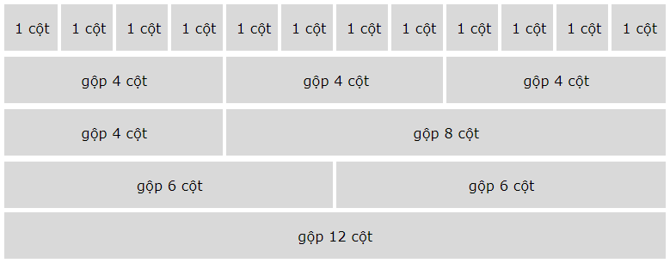
2. Một số thành phần cơ bản của Bootstrap
2.1 Hệ thống lưới (Grid system)
Grid System (hệ thống lưới) trong Bootstrap được xây dựng với flexbox, cho phép tạo tới 12 cột trên một trang. Nếu không muốn sử dụng tất cả 12 cột riêng biệt thì có thể nhóm chúng lại với nhau để tạo ra những cột rộng hơn.

Slide 7
2. Một số thành phần cơ bản của Bootstrap
Các lớp của hệ thống lưới trong Bootstrap
Hệ thống lưới trong Bootstrap có 6 lớp:
.col- : Extra Small < 576px
.col-sm- : Small ≥ 576px
.col-md- : Medium ≥ 768px
.col-lg- : Large ≥ 992px
.col-xl- : Extra Large ≥ 1200px
.col-xxl- : XXL ≥ 1400px
<div class="row">
<div class="col-*-*"></div>
<div class="col-*-*"></div>
</div>

Slide 8
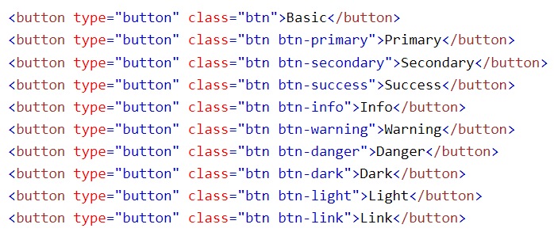
2. Một số thành phần cơ bản của Bootstrap
2.2 Button
Các kiểu button trong Bootstrap:

Slide 9
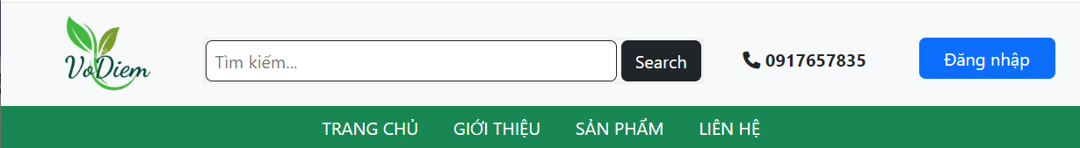
2. Một số thành phần cơ bản của Bootstrap
2.3 Navbar
Navbar là một thanh điều hướng giúp cho người dung truy cập vào từng thành phần có trong trang web.
Logo
Thanh tìm kiếm
Button
Link liên kết

Slide 10
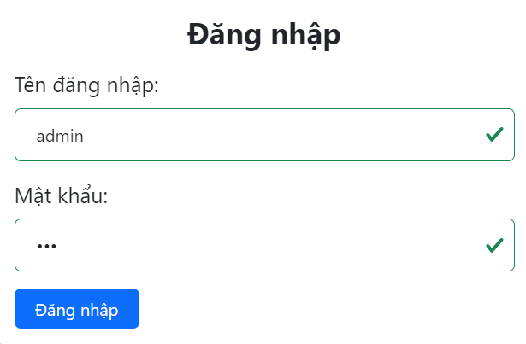
2. Một số thành phần cơ bản của Bootstrap
2.4 Form
Form được sử dụng để thu thập thông tin từ người dùng trên trang web. Form cho phép người dùng nhập dữ liệu, chọn tùy chọn, và gửi dữ liệu đến máy chủ để xử lý.

Slide 11


3. Giới thiệu về PHP
3.1 PHP là gì?
PHP có tên gọi đầy đủ là Personal Home Page hay Hypertext Preprocessor là ngôn ngữ kịch bản trên Server, được thực thi trên WebServer và kết quả được gửi trả về trình duyệt Web theo yêu cầu của người dùng.
Mã nguồn mở và hoàn toàn miễn phí
Dễ học, dễ sử dụng
Tích hợp tốt với HTML
Hỗ trợ kết nối với CSDL

Slide 12
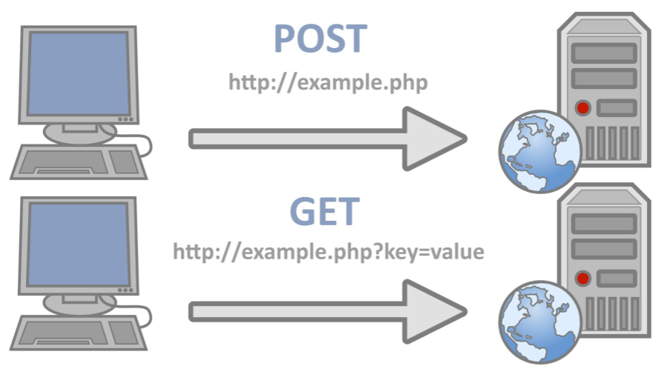
3. Giới thiệu về PHP
3.1 Biến toàn cầu $_GET, $_POST trong PHP
PHP $_GET là một biến siêu toàn cục PHP được sử dụng để thu thập dữ liệu biểu mẫu sau khi gửi biểu mẫu HTML bằng phương thức GET. $_GET cũng có thể thu thập dữ liệu được gửi trong URL.
PHP $_POST là một biến siêu toàn cục PHP được sử dụng để thu thập dữ liệu biểu mẫu sau khi gửi biểu mẫu HTML bằng phương thức POST. $_POST cũng được sử dụng rộng rãi để truyền các biến.

Slide 13
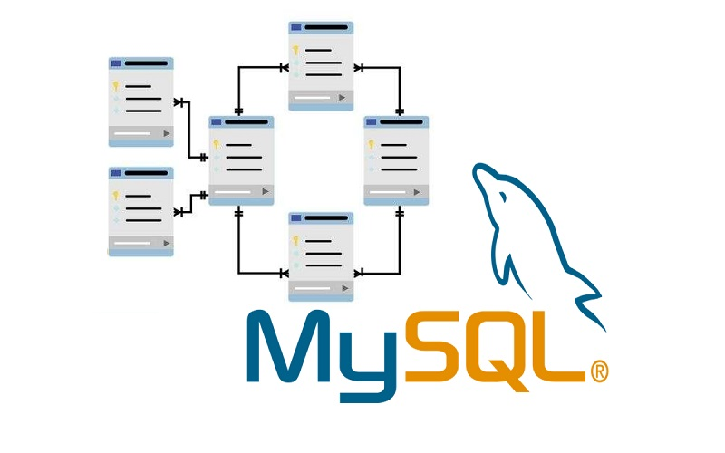
4. Giới thiệu về MySQL
MySQL là một hệ quản trị cơ sở dữ liệu mã nguồn mở.
Năm 2013, MySQL được đánh giá là hệ quản trị CSDL được sử dụng nhiều thứ 2 trên thế giới.
MySQL là hệ thống cơ sở dữ liệu tiêu chuẩn cho website đảm bảo đáp ứng được cho dữ liệu và người dung lớn như Facebook, Twitter, Wikipedia,…

Slide 14
4. Giới thiệu về MySQL
4.1 Kết nối PHP với MySQL
<?php
$servername = "localhost";
$username = "root";
$password = "";
$dbname = "caycanh";
// Create connection
$conn = new mysqli($servername, $username, $password, $dbname);
// Check connection
if ($conn->connect_error) {
die("Connection failed: " . $conn->connect_error);
}
?>

Slide 15
4. Giới thiệu về MySQL
4.1 Truy vấn dữ liệu với MySQLi
Cú pháp SQL:
SELECT column_name(s) FROM table_name
Code PHP:
$sql = "SELECT id, firstname, lastname FROM MyGuests"; $result = $conn->query($sql); if ($result->num_rows > 0) { // output data of each row while($row = $result->fetch_assoc()) { echo "id: " . $row["id"]. " - Name: " . $row["firstname"]. " " . $row["lastname"]. "<br>"; } } else { echo "0 results"; }

Slide 16
4. Giới thiệu về MySQL
4.1 Truy vấn dữ liệu với MySQLi
Cú pháp SQL:
SELECT column_name(s) FROM table_name
Code PHP:
$sql = "SELECT id, firstname, lastname FROM MyGuests"; $result = $conn->query($sql); if ($result->num_rows > 0) { // output data of each row while($row = $result->fetch_assoc()) { echo "id: " . $row["id"]. " - Name: " . $row["firstname"]. " " . $row["lastname"]. "<br>"; } } else { echo "0 results"; }

Slide 17
4. Giới thiệu về MySQL
4.1 Chèn dữ liệu vào CSDL MySQL
Cú pháp SQL:
INSERT INTO table_name (column1, column2,column3,...) VALUES (value1, value2, value3,...)
Code PHP:
$sql = "INSERT INTO MyGuests (firstname, lastname, email) VALUES ('John', 'Doe', 'john@example.com')"; if ($conn->query($sql) === TRUE) { echo "New record created successfully"; } else { echo "Error: " . $sql . "<br>" . $conn->error; }

Slide 18
4. Giới thiệu về MySQL
4.1 Cập nhật dữ liệu trong MySQL
Cú pháp SQL:
UPDATE table_name SET column1=value, column2=value2,... WHERE some_column=some_value
Code PHP:
$sql = "UPDATE MyGuests SET lastname='Doe' WHERE id=2"; if ($conn->query($sql) === TRUE) { echo "Record updated successfully"; } else { echo "Error updating record: " . $conn->error; }

Slide 19
4. Giới thiệu về MySQL
4.1 Xóa dữ liệu trong MySQL
Cú pháp SQL:
DELETE FROM table_name WHERE some_column = some_value
Code PHP:
$sql = "DELETE FROM MyGuests WHERE id=3"; if ($conn->query($sql) === TRUE) { echo "Record deleted successfully"; } else { echo "Error deleting record: " . $conn->error; }

Slide 20
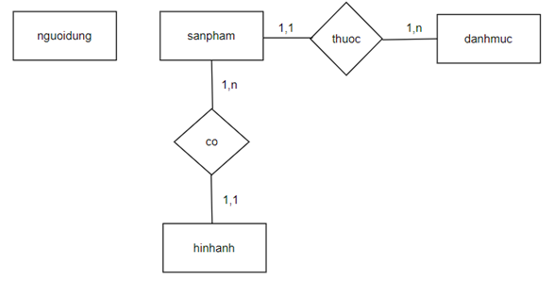
III. PHÂN TÍCH THIẾT KẾ HỆ THỐNG
1. Mô hình dữ liệu mức quan niệm

Slide 21
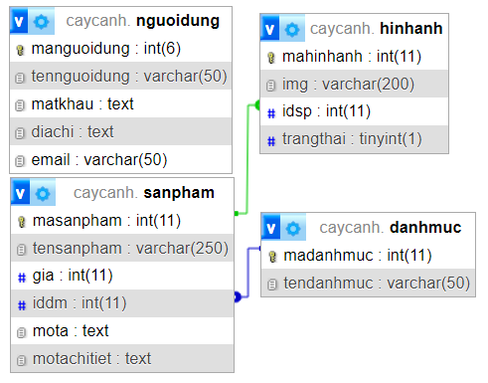
III. PHÂN TÍCH THIẾT KẾ HỆ THỐNG
2. Cơ sở dữ liệu

Slide 22
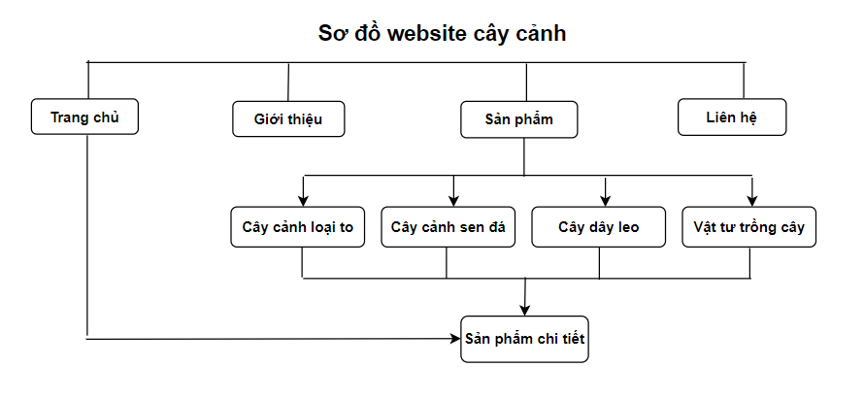
III. PHÂN TÍCH THIẾT KẾ HỆ THỐNG
3. Sơ đồ website

Slide 23
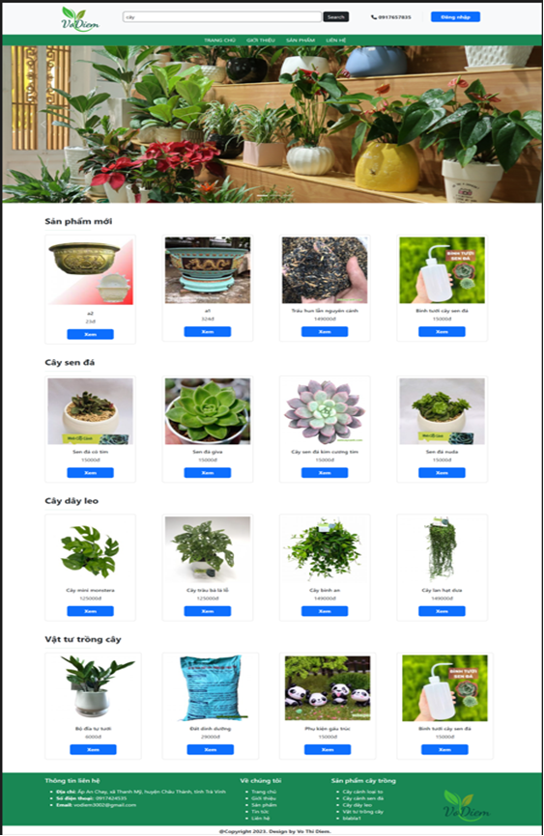
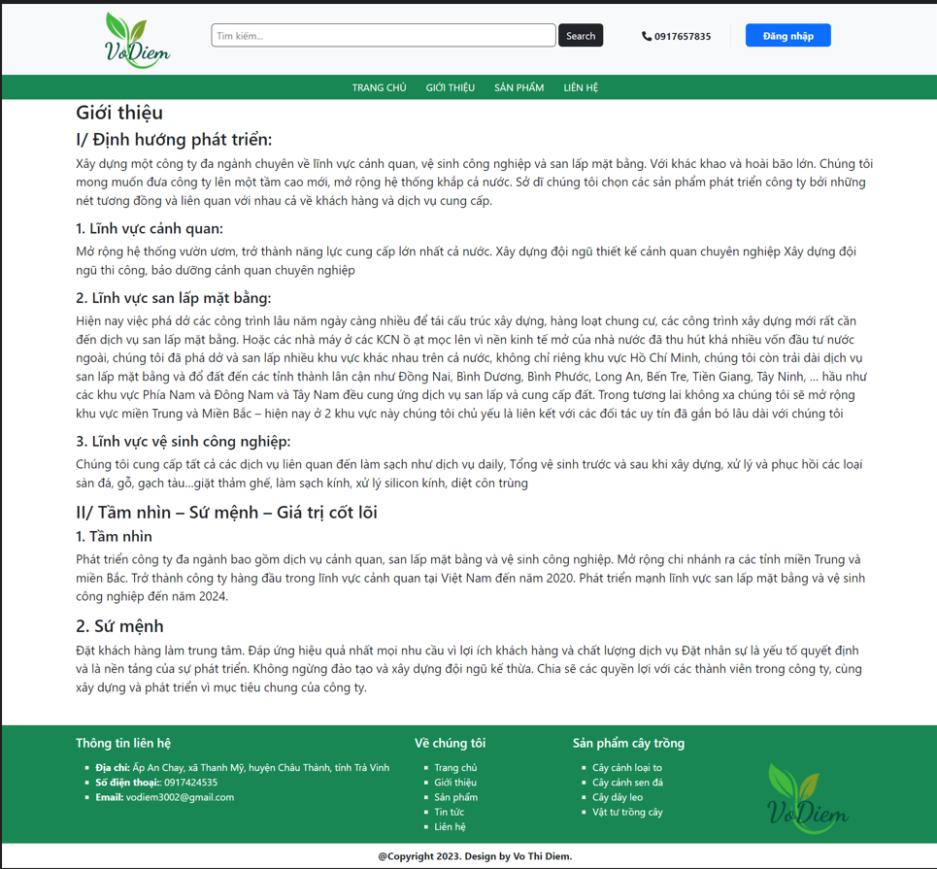
IV. CÀI ĐẶT THỰC NGHIỆM VÀ DEMO

Slide 24
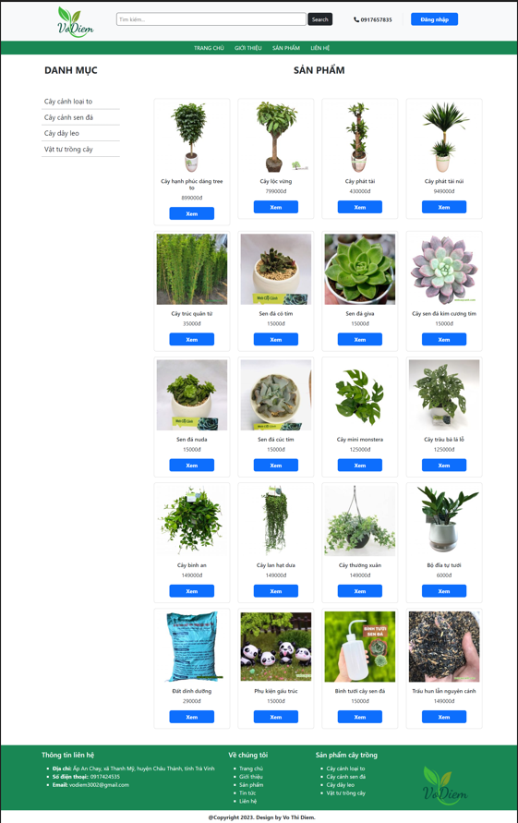
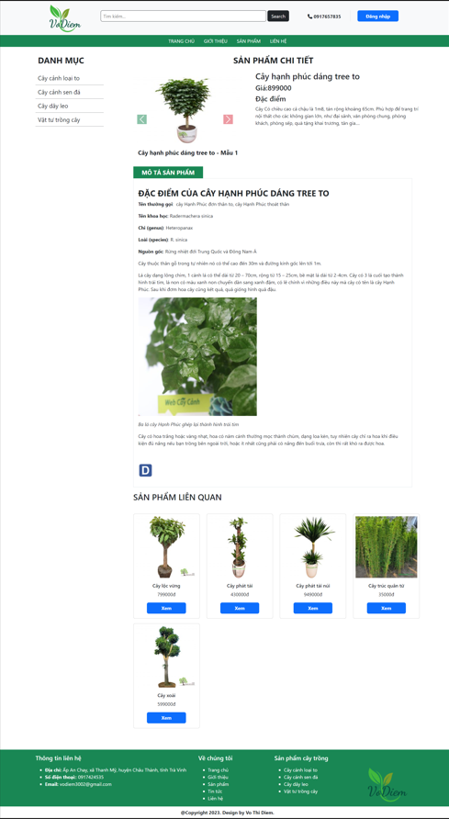
IV. CÀI ĐẶT THỰC NGHIỆM VÀ DEMO

Slide 25
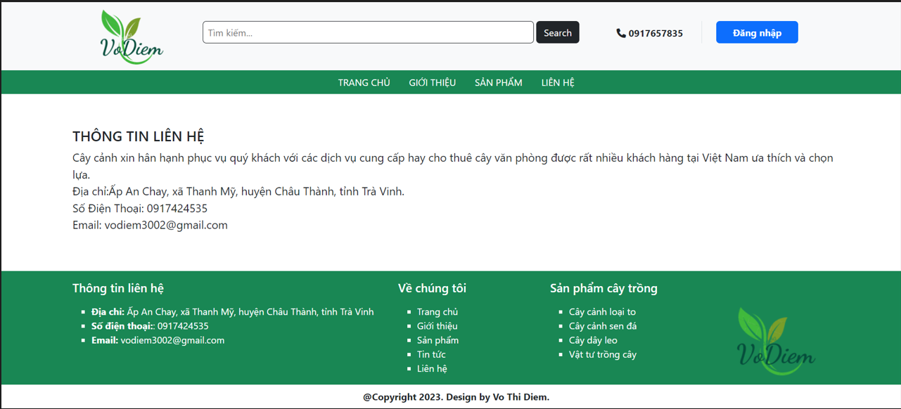
IV. CÀI ĐẶT THỰC NGHIỆM VÀ DEMO

Slide 26
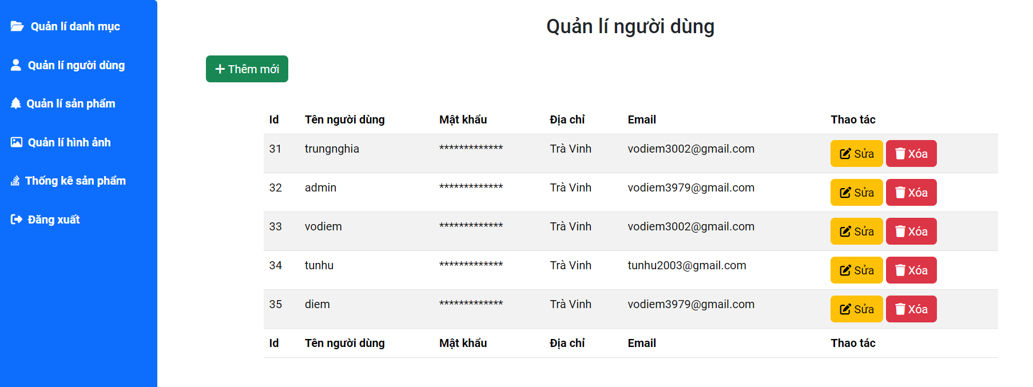
IV. CÀI ĐẶT THỰC NGHIỆM VÀ DEMO

Slide 27


